Slide 1
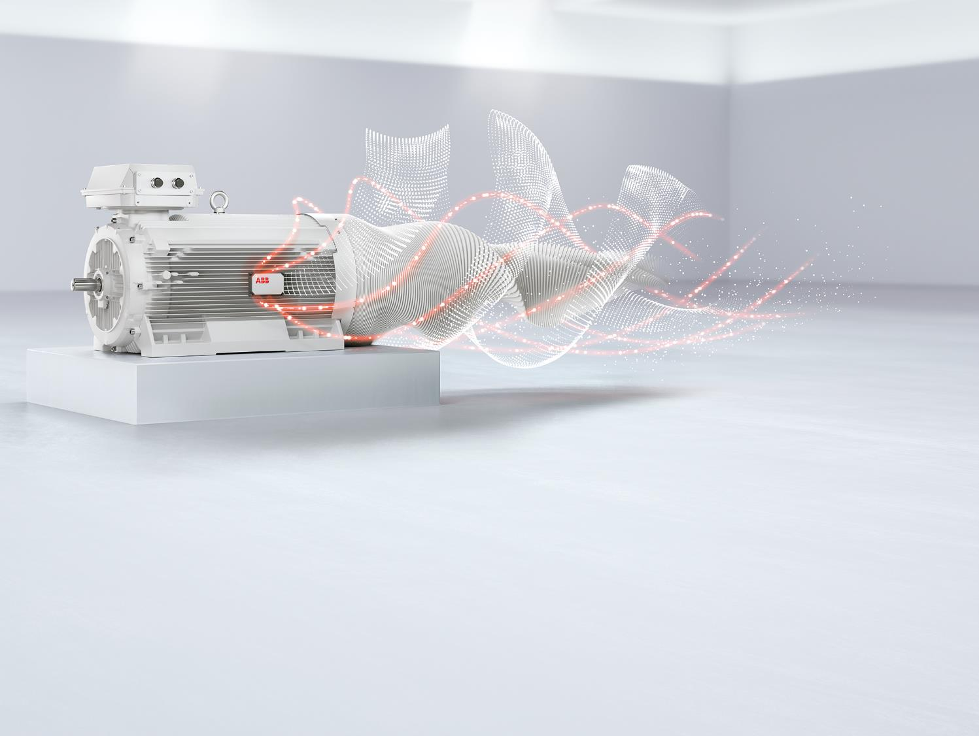
Pluspetrol - AESA – La Calera II OC 45089944971 y 4508944973 - R-2631036
Fecha: 18/5/2026
Reunión de lanzamiento - KOM
Project Manager ELDS: Rodrigo Mack

Slide 2
Agenda
Detalle de la Agenda
Equipo de Proyecto de ABB
Plan de Comunicaciones
Alcance de la provisión
Condiciones Comerciales
Documentación del proyecto
Temas Pendientes

Slide 3
Equipo de Proyecto de ABB
Project Manager
R. Mack
Technical Leader
G. Pantolini
MV Unigear (BRELE)
PM: TBD
TL: TBD
E-House (and Integration)
3er Party
LVS MNS
PM: Robson Rodrigues
TL: Paulo Souza
Project Controller Global EL
B. Mattiuzzi
Comex
Johanna Tronchet
1st Escalation
M. Puga
2nd Escalation
U. Rust
3rd Escalation
J. Cabañas
BusBars EAE
3er Party
VBFs AR MO
D. Breglia
Project Engineer
J. Palma
HSE Global EL
M. Maidana
SCM
F. Lanaro
Controller
N. Munioz
Tableros Auxiliares
3er Party
UPS y Sistema CC
3er Party

Slide 4
Equipo de Proyecto de ABB
ELDS
Rodrigo Mack – Project Manager – rodrigo.mack@ar.abb.com
Gustavo Pantolini – Líder Técnico – gustavo.pantolini@ar.abb.com
Juan Palma – Ingeniero de proyectos – juan.palma@ @ar.abb.com
Christian Bombase – Ejecutivo de cuentas - christian.bombace@ar.abb.com
Paulo Souza - Ingeniero de proyectos – paulo.souza@br.abb.com
Vinicius Rossi - Ingeniero de proyectos – vinicius.rossi@br.abb.com
Robson Rodrigues – Project Manager BR – robson.rodrigues@br.abb.com
William Cabral – Project Manager BR – William.Cabral@br.abb.com
MO VFDs
Daniela Breglia – Order Handler – daniela.Breglia@ar.abb.com

Slide 5
Equipo de Proyecto de AESA
Julian Correa – Activador - julian.correa@aesa.com.ar
Dario Stirparo – Líder de Ingeniería – dario.stirparo@aesa.com.ar
Marcelo Zappa – Responsable de Suministros - marcelo.h.zappa@aesa.com.ar

Slide 6
Plan de Comunicación
Se propone como canal oficial de comunicación el E-mail
Referencia de ABB para el proyecto: R-2631036 (debe estar en todas las comunicaciones)
Contactos Principales:
AESA: Julian Correa
ABB: Rodrigo Mack
En Copia:
AESA: Dario Stirparo
ABB: Gustavo Pantolini
ABB: Juan Palma
A demanda de acuerdo a especialidad
Matriz de comunicaciones en desarrollo.

Slide 7
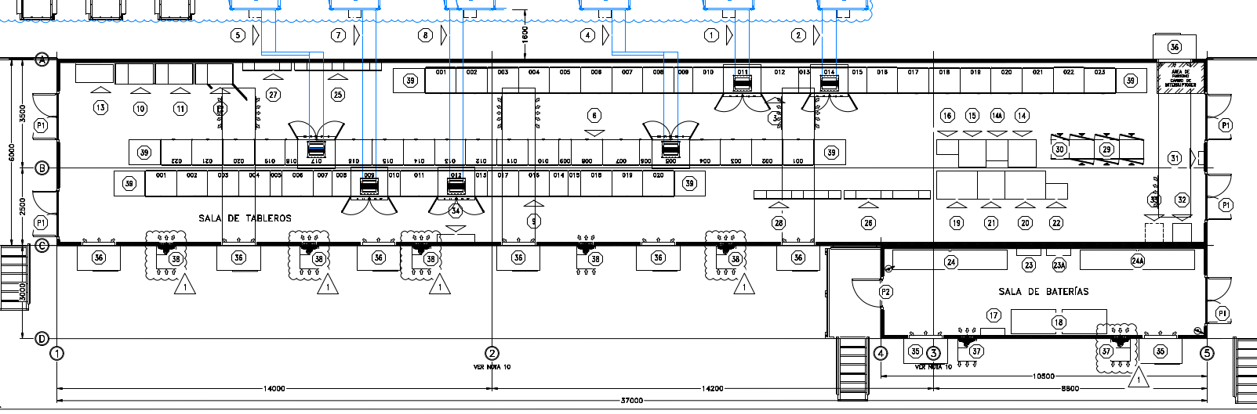
Alcance de la provisión
Sala Eléctrica N°3:
1 - Sala de tableros 37x6m + Sala de Baterias 10,5x3m
2 - HVAC con Ductos + Presurizacion + Detección de Incendio + Extracción sala de baterías
3 – CCTV solo provision de equipos + Montaje y cableado hasta rack
4 – Rack para CCTV y CA + Rack de IT
5 – PMS (provisión OC 4508945953)
6 – Tableros CCM 4000A 65kA. Cant 3
7 – Ductos de Barras. Cant 6
8 – Variadores de Velocidad LV. Cant 3 (Provision MO)
9 – SAICA y SAICC kmt
10 – Tableros auxiliares Mehcco
11 – Interconexiones en Shelterista
12 – Percha certificada
13 – Repuestos PEM + Repuestos 2 años de operación
14 – Garantía extendida hasta 31/01/29

Slide 8
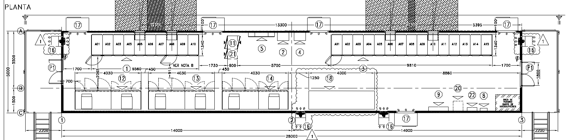
Alcance de la provisión
Sala Eléctrica N°4:
1 - Sala de tableros 28x5m
2 - HVAC + Presurizacion + Detección de Incendio
3 – CCTV solo provisión de equipos + Montaje y cableado hasta rack
4 – Rack para CCTV y CA + Rack de IT
5 – PMS (provisión OC 4508945953)
6 – Tableros ZS1 13,2kV y 6,6kV. 630A 25kA (25 Columnas)
8 – Variadores de Velocidad MT. Cant 3
10 – Tableros auxiliares Mehcco
11 – Interconexiones en
12 – Percha certificada
13 – Repuestos PEM + Repuestos 2 años de operación
14 – Garantía extendida hasta 31/01/29

Slide 9
Condiciones Comerciales
OC 4508944971 : USD 8,127,765,50
OC 4508944973 : USD 3,686,311,55
Condición de pago: 30DFF
.10% Contra envío de Ingeniería básica conforme a los documentos definidos en la KOM. (planos principales). El PROVEEDOR presentará póliza de caución por Avance de fabricación por este hito. Acordar previamente.
10% Contra aprobación de ingeniería básica de acuerdo al cronograma.
20% por la finalización de la FAT (FAT de integración de tableros) en fabrica. El PROVEEDOR presentará póliza de caución por Avance de fabricación por este hito
25% por acopio de materiales principales en Argentina (Celdas de media tensión / Tableros de Baja tensión Arco Interno / Ductos de barras / Variadores de Media y Baja tensión / Tablero de PMS / UPS, Cargadores y baterías / Tableros auxiliares. Rectificar en la la KOM). El PROVEEDOR presentará póliza de caución por Acopio de materiales por este hito.
30% Contra entrega (Condición: Shelter listo para transportar hacia la obra y liberación de Calidad del COMPRADOR).
5% con la entrega del Databook completo y Aprobado por el COMPRADOR.
.Fecha/Plazo de entrega: Acorde a cronograma enviado. 11 meses sala MT y 12 meses sala BT.
Condición de entrega: sobre camión en planta Shelterista
Penalidades: 1% semanal Tope 10%.
Garantía extendida hasta 31/01/2029.
Pólizas:
A) AVANCE DE FABRICACIÓN (HITOS CERTIFICABLES)
B) FIEL CUMPLIMIENTO: Retención por Fiel Cumplimiento (10%):
C) FONDO DE REPARO / SUSTITUCIÓN FONDO DE REPARO: Retención por Fondo de Reparo (10%):

Slide 10
Condiciones Comerciales
Cambios de Alcance: Ante un eventual cambio de alcance con impacto en costo y/o plazo, ABB emitirá una nota de Cambio, en la cual se explicaran los detalles y origen de las modificaciones. Para la ejecución del cambio será necesario la aprobación del documento citado y la actualización de la OC.

Slide 11
Documentación del proyecto
Listado de documentos de ingeniería/calidad a emitir por ABB a través del portal AESA
Notas:
-Requerimos acceso para las siguientes personas:
Gustavo Pantolini gustavo.pantolini@ar.abb.com
Juan PALMA juan.palma@ar.abb.com
Rodrigo Mack rodrigo.mack@ar.abb.com
ABB solicita los formatos de hojas que serán aplicados al proyecto.
ABB utilizará los formatos de AESA solo en la primera hoja, las hojas internas mantendrán los formatos estándar ABB.
ABB propone reportar mensualmente el informe de avance del proyecto de acuerdo al formato de reporte enviado.

Slide 12
Temas pendientes
ABB solicita los siguientes detalles para realizar la ingeniería de los ductos de barras:
-Detalle de conexión de los transformadores de potencia.
-Posición relativa de los transformadores de potencia respecto a las salas eléctricas.

Slide 13
Espacio para consultas

